Slide 1

Föräldramöte VB P12
Säsongen 24/25

Slide 2

Agenda
Ledare, truppen och träningsupplägg
Matcher, cuper och körning
Kommunikation
Bemanning sekretariat
Lagkassa/försäljning
Övrigt/frågor
Sekretariatskurs

Slide 3
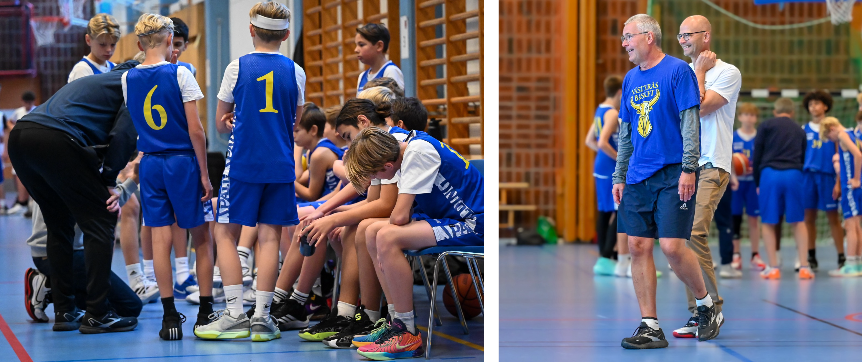
Ledare, truppen & träningsupplägg
Coacher: Hans Hägg, Magnus Nolén
Lagledare: Emil Gunnarsson, Emelie Månsson, Zineb Abdelkader Karaca, Georg Lindberg-Bösche
Antal registrerade spelare: 25 st

Slide 4
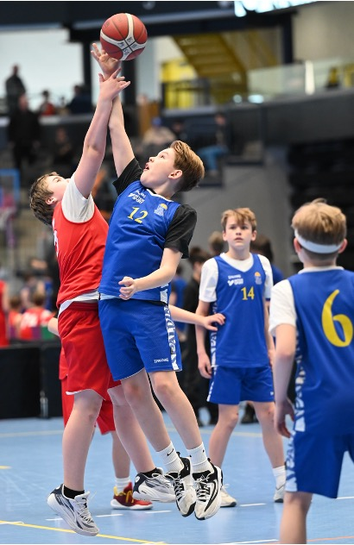
Matcher, cuper och körning
Matcher
- Anmälda till två serier : U13 och U14
- Alla som kan kommer få spela matcher
Cuper
- Klubben bekostar en cup under säsongen
- Två lag anmälda till Eskilstuna Basket Cup, 9-11 maj 2025
- Vill gärna spela fler cuper, men ingen lagkassa i dagsläget
- Titta på möjlighet att fixa egna sammandrag tillsammans med andra lag
Körning
- Föräldrar hjälper till med skjutsning till bortamatcher och cuper
- Vid bortamatcher kommer tillgång på bil och skjutsplatser efter-
frågas i kallelse. Kom ihåg att svara!

Slide 5
Kommunikation
SportAdmin
- Huvudkanal för kallelse till träning, matcher och andra lagaktiviteter
- Viktigt att svara på kallelser
- Se till att era uppgifter är korrekta/uppdaterade
- Välj gärna ”Visa kontaktinformation”, så underlättar det för alla att ta
kontakt vid behov
Whatsupp-grupp
- Kvar från förra säsongen
- Kan användas för kommunikation om ex. byte av pass i
sekretariat/kiosk
- Upp till var och en om man önskar delta i denna

Slide 6
Bemanning sekretariat och kiosk
Laget ansvarig för bemanning sekretariat och kiosk under hemmamatcher
Schema delat via mail från Georg 29/9
- Vid förhinder eget ansvar att byta med annan förälder
Datum | Matchtid | Sekretariat | Kiosk
28 september | 10.00-12.00 | Yousef*, Mauritz, Thure | Ludwig
28 september | 12.00-14.00 | Yousef*, Thure, Petter | Oscar
12 oktober | 11.30-13.30 | Albin*, Charlie, Jacob | Enzo
26 oktober | 09.30-11.30 | David*, Dominic, Mattias | Kevin
10 november | 16.00-18.00 | Otto H*, Otto M, Nail | Tage
23 novemeber | 10.00-12.00 | Hussein*, Yousef, Oscar | Thure
24 november | 09.30-11.30 | Mauritz*, Alexander, Axel, Albin | Ludwig
24 november | 15.30-17.30 | Petter*, Love, Mohamed, Sherkuh | Yazan
21 december | 10.00-12.00 | Charlie*, Enzo, David | Jacob

Slide 7
Försäljning och lagkassa
Mål att samla in pengar till laget för att möjliggöra framtida aktiviteter och cupspel
- Klubben bekostar en cup för ett lag under säsongen
- Två lag anmälda till Eskilstuna Cup
- Deltar gärna på ytterligare en cup under säsongen
- Mål att nästa säsong delta på basketfestivalen i Göteborg
Kommer till nästa säsong behövas nya matchställ
- Betalas normalt av respektive spelare, c:a 700 kr per ställ
Lagkassa upprättad
- Georg håller i lagkassan
Försäljning vi tittat på
- Ullmax, Bingolotter till uppesittarkväll, Bambusa
Intresse att sponsra på något sätt
- Hör av er till någon av lagledarna

Slide 8
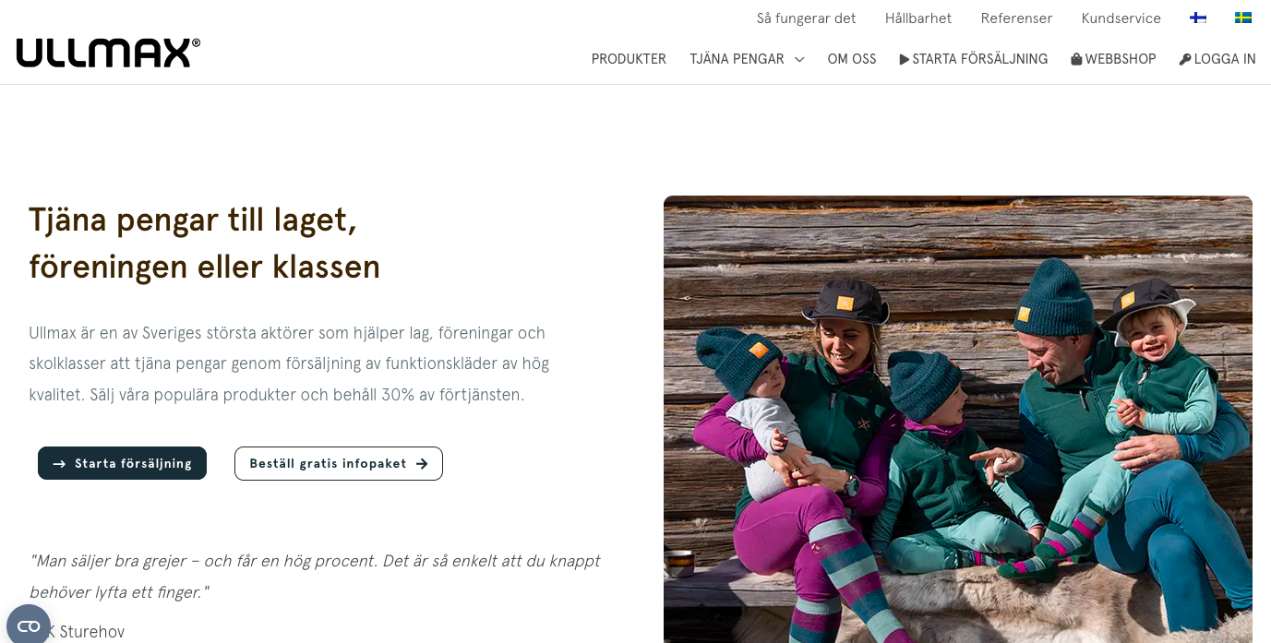

Slide 9
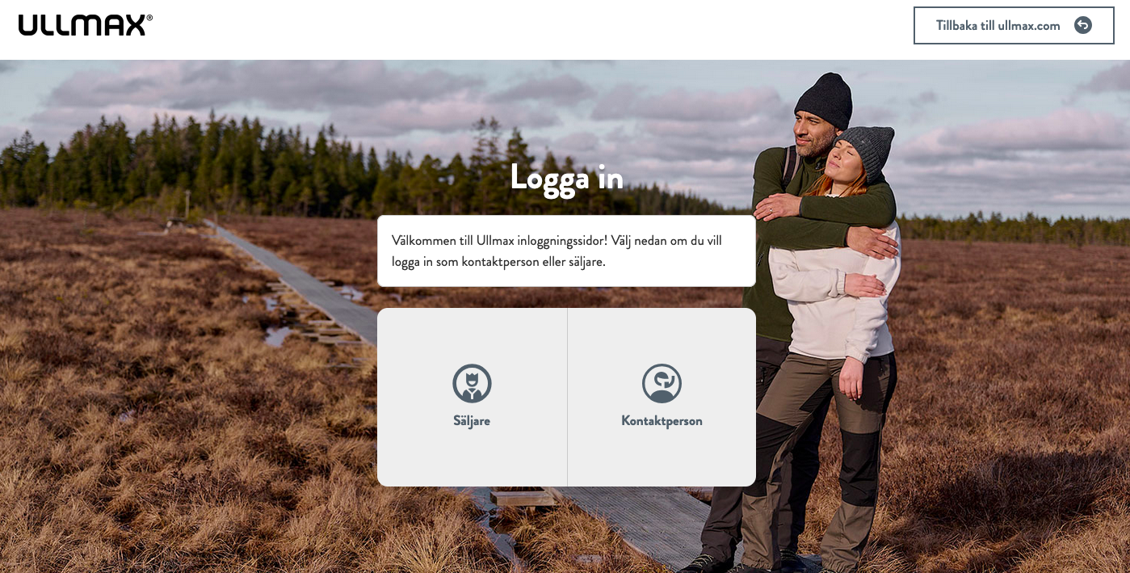

Slide 10
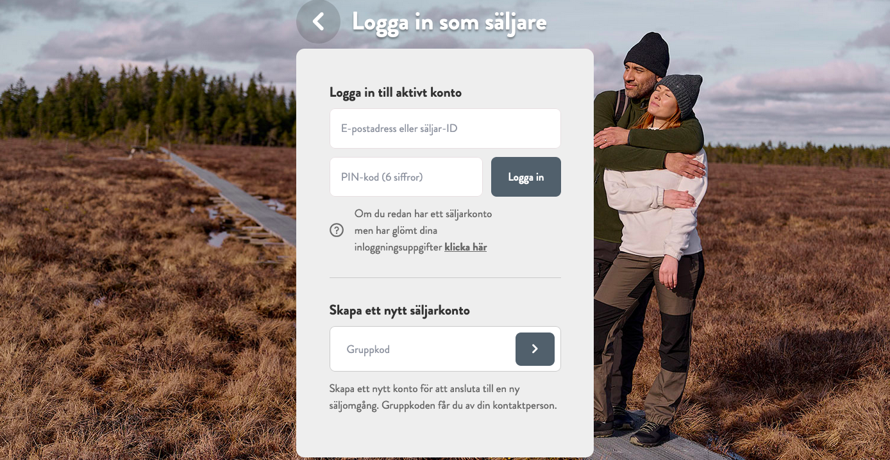
232161

Slide 11
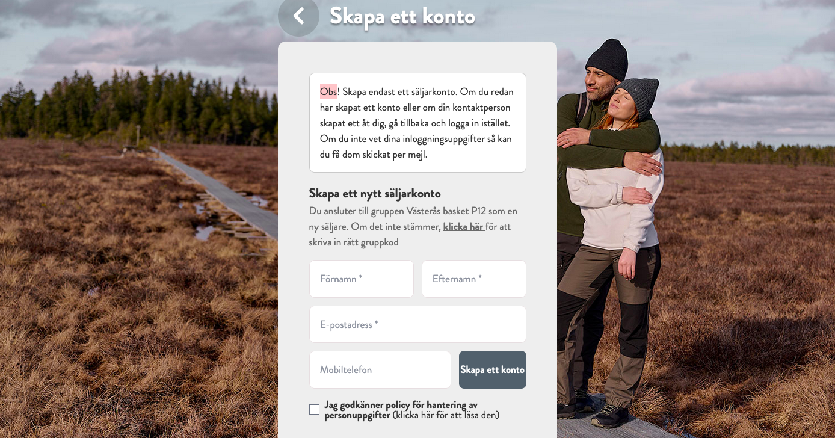

Slide 12
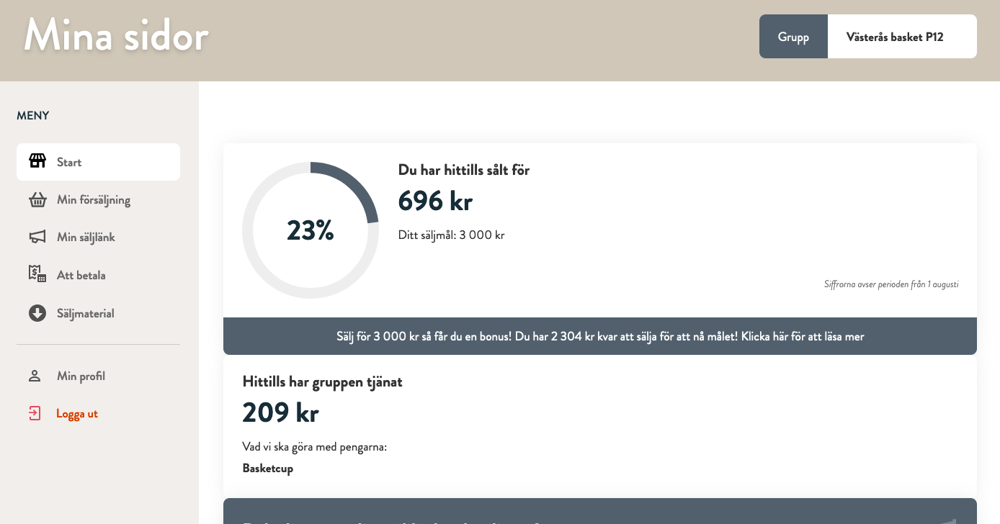

Slide 13
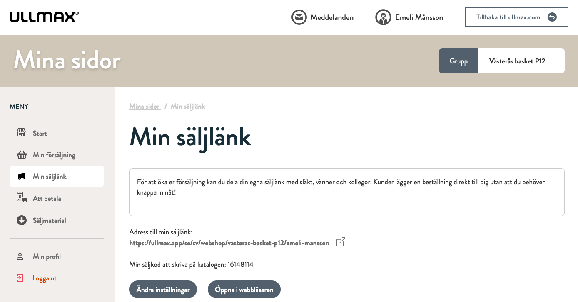

Slide 14

Ullmax – Inlägg att dela på SOMI
Kopiera er säljlänk
Klistra in länk i inläggstext eller kommentarsfältet
Dela☺

Slide 15
Ullmax
Försäljning pågår tom 3 nov
Du får ett mejl när någon har köpt via din säljlänk – då måste du aktivt godkänna beställningen
Ett alternativ är att köparna skriver upp vad de vill köpa på ordersedel och du för in beställningarna på ditt konto
Efter den 3 november gör jag beställning
Leverans efter ett par dagar. Beroende på mängd så tar jag med varorna till en träning eller så får ni komma förbi hemma hos oss och hämta ☺
När ni har fått betalt swishar ni summan till mig och jag betalar fakturan. Laget behåller 30% av hela försäljningssumman.
Inget säljkrav.
Även små beställningar är värdefulla. Bra julklapppar!

Slide 16

Försäljning Bingolotter
100 lotter beställda till laget
Leverans runt 1 november
Mål att vi som lag säljer alla lotter
I snitt fyra lotter per spelare
Intäkt för 100 sålda lotter: 3 800 kr
Fri retur på lotter vi inte säljer

Slide 17
Övrigt/frågor

